Slide 1

Государственное общеобразовательное казенное учреждение Иркутской области «Специальная (коррекционная) школа-интернат для обучающихся с нарушениями опорно-двигательного аппарата №20 г. Иркутска»
Занятие по внеурочной деятельности в 7 классе
«Тропинками любимых сказок»
(по страницам творчества А.С. Пушкина)
Подготовила и провела
учитель – дефектолог, логопед:
Хороших Инна Алексеевна

Slide 2



Slide 3
Писатель, по сказкам которого мы сегодня будем путешествовать
1.Временное помещение из ткани, плотного материала, спасает от непогоды и мошкары в лесу, может быть туристическая.
2.Орган слуха.
3.Меховая, яркая, из шерстяных ниток связали, надевается на голову.
4.Южное растение с толстыми сочными стеблями, покрытыми колючками.
5.Портнихи лучшая подружка, есть у нее одно лишь ушко.
6.Кто то вкусное принес, всё учует детский …

Slide 4
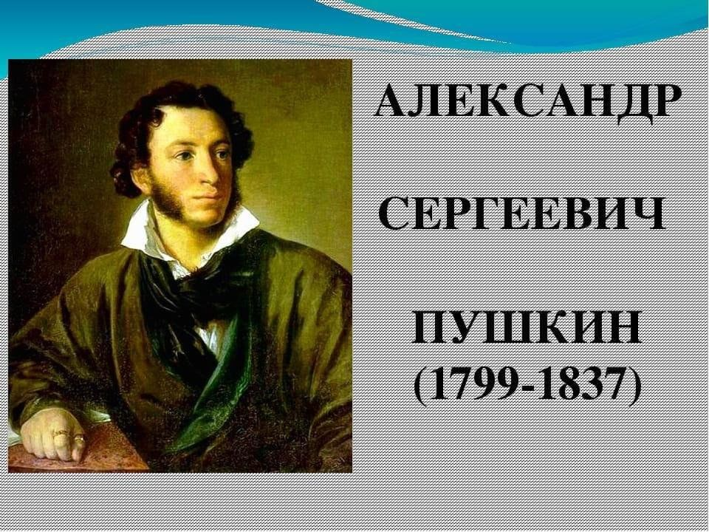

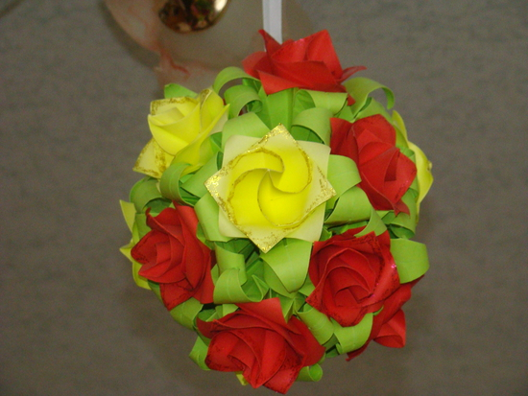
Творчество Александра Сергеевича известно нам с раннего детства. Мы помним его волшебные стихи, любим сказки. Идут и идут годы, а пушкинские строки бегут, как волны, сквозь время, радуют нас, дарят нам силу, красоту, учат любить жизнь – любить русский язык, свой народ и родную Землю.

Slide 5
Литературная разминка: узнай сказку по ключевым словам
Путь-дорога, терем, прялка, солнышко, месяц, ветер, свадьба. (Сказка о мёртвой царевне)
Откуп, дурачина, изба, терем, жемчуг, царица, корыто. (Сказка о золотой рыбке)
Рать, воеводы, царь, мудрец, шатёр, шамаханская царица, звездочёт, петушок. (Сказка о золотом Петушке)
Полотно, светлица, орешки золотые, царевна – лебедь.(Сказка о царе Салтане)
Поп, заяц, толоконный лоб, Балда, оброк (Сказка о попе и работнике его Балде).

Slide 6
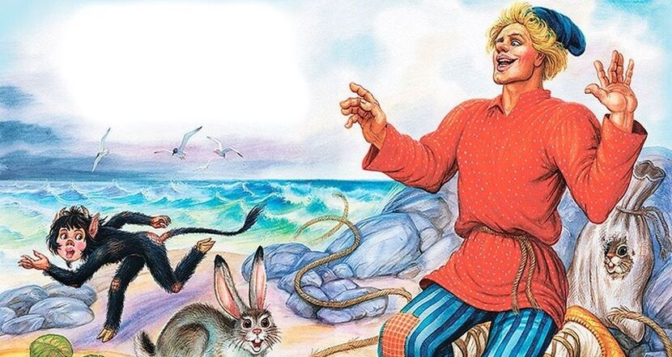
Интеллектуальная таблица от работника Балды
Если сейчас по календарю зима, нарисуй круг, если нет – квадрат.
Закрась третий кружок и зачеркни первый.
Если собаки умеют лаять, поставь в треугольнике плюсик, если нет – минус.
Нарисуй столько же квадратов, сколько богатырей в сказке «О мёртвой царевне».
Если ты девочка, то нужно нарисовать бантик, а если мальчик, то шарик.
Над линией поставь точку, а под ней нарисуй овал.
Если на руке 5 пальцев, зачеркни все единицы, если другое количество - то все двойки.
Раздели вторую сверху линию пополам.
Закрась фигуру без углов.
В каждый треугольник поставь точку.
Если Рита - имя мальчика, напиши любую букву, если имя девочки, то любую цифру.
Нарисуй три треугольника и зачеркни из них средний.
Нарисуй рыбку.
Нарисуй столько же палочек, сколько времён года.
Поставь три точки не в круге.

Slide 7
Сказочно – математическая викторина
- Сколько человек заменял Балда за обедом и за работой? (Ест за четверых, работает за семерых).
- Пространственные действия кота в лукоморье. (Идет направо – песнь заводит, налево – сказку говорит).
-За сколько щелчков в год согласился Балда служить у попа? (В год за три щелчка тебе по лбу).
- Сколько раз ходил старик к золотой рыбке с просьбами старухи? (Пять раз).
- Сколько времни ждала царица царя с войны в сказке о мертвой царевне и семи богатырях? (Девять месяцев проходит, с поля глаз она не сводит).
- Сколько богатырей было у дядьки Черномора? (И окажутся на бреге в чешуе, как жар горя 33 богатыря).

Slide 8
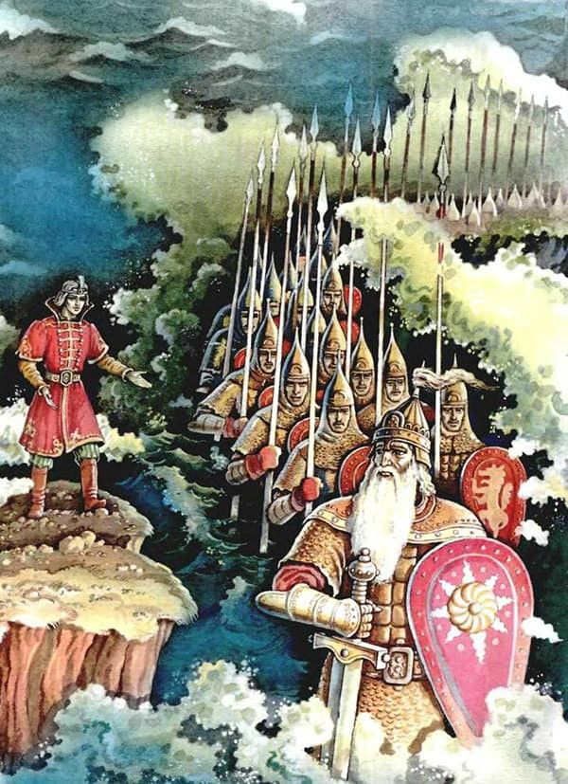

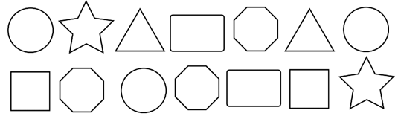
Задания с числами
1) 2, 4, 6, 8…
2) 20, 18,16, 14…
3) 17, 13, 18, 14, 19, 15, 20…
4) 4, 6, 12, 14, 28, 30, 60…
- А теперь рассмотрите на рисунке образец записи римских цифр в фигуры.
Впиши в фигуры числа римскими цифрами по образцу.

Slide 9
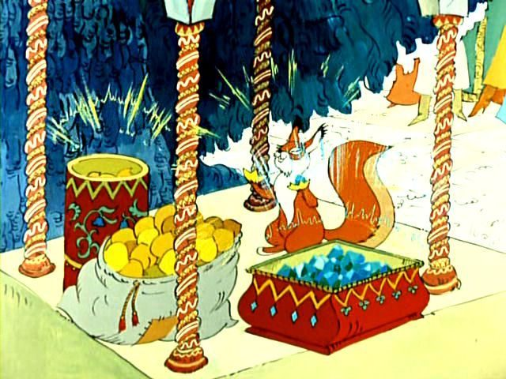
Задания от затейницы белки
Ель растет перед дворцом,
А под ней хрустальный дом;
Белка там живет ручная,
Да затейница какая!
Белка песенки поет
Да орешки все грызет,...
1. Какую птицу приобрёл царь Дадон, чтобы спасаться от врага? – Петушка.
2. У кого спрашивала царица о том, кто на свете всех милее? – У зеркальца.
3. Какой самый первый предмет потребовала старуха у золотой рыбки? – Корыто.
4. Из чего был сделан гроб, в котором семь богатырей похоронили царевну? – Хрусталь
5. К каким силам природы обращался королевич Елисей, когда искал свою невесту? – Месяц, ветер, солнце.
6. Что умело делать волшебное зеркальце? – Говорить.

Slide 10
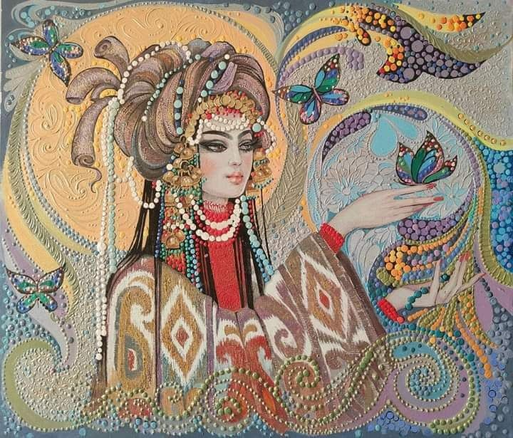
Задаия от Шамахаской Царицы
«Кому принадлежат эти предметы?» - Кому принадлежит зеркало? (Царевне) - Кому принадлежит яблоко? (Чернавке) - Кому принадлежит невод? (Старику) - Кому принадлежат орехи? (Белке) - Кому принадлежит корыто? (Старухе)

Slide 11
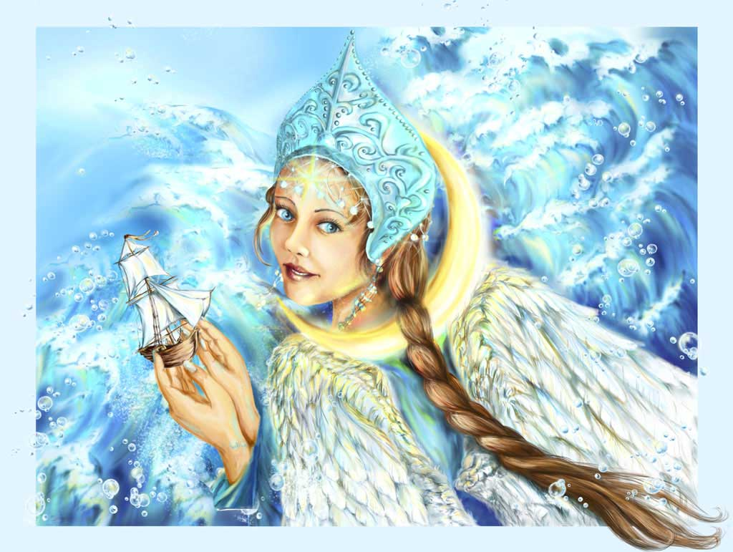
Задания от Царевы – Лебедь
В одной из сказок Александра Сергеевича
Говорят, царевна есть,
Что не можно глаз отвесть.
Днем свет божий затмевает.
Ночью землю освещает.
графический диктант.
2 вправо 1вверх 1вправо 1вверх 3вправо2вниз 1вправо 12вниз 1влево 1 вниз 2вправо 1вверх 1вправо 1вверх 2вправо 2вверх 2вправо 1вверх 4вправо 1вверх 4вправо 2вниз 1влево 2вниз 1влево 2вниз 2вправо 1вверх 1вправо 1вверх 2вправо 1вниз 1влево 3вниз 1влево1вниз 2влево 1вниз 1влево 1вниз 2влево 1вниз 7влево 1вверх4влево 2вверх 2влево 1вверх 1влево 3вверх 1вправо 2вверх 1вправо8вверх 2влево 1вверх 3влево 1вверх

Slide 12
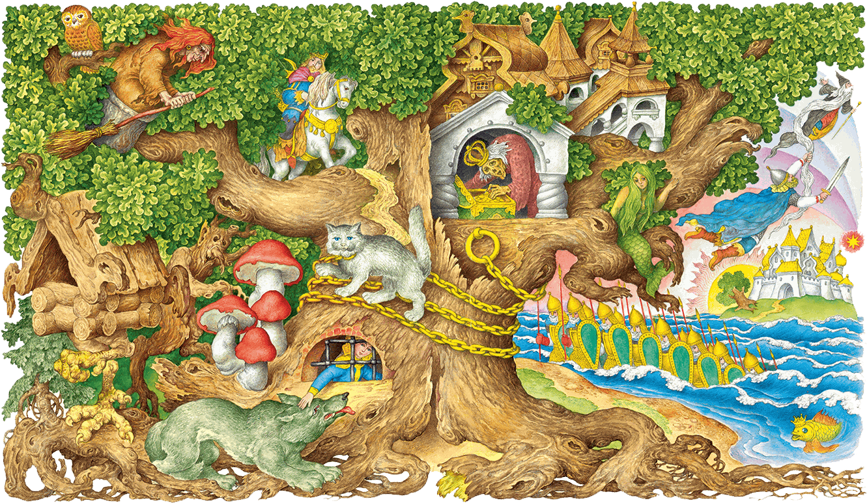
. Все сказки Пушкина прекрасны и поучительны. И в них всегда побеждает добро.
Ну, а если захотите в сказку возвратиться,
То чудесные мгновения могут снова повториться.
В этом нам поможет книга! Стоит в руки ее взять,
И любимые герои с нами встретятся опять!

Slide 13
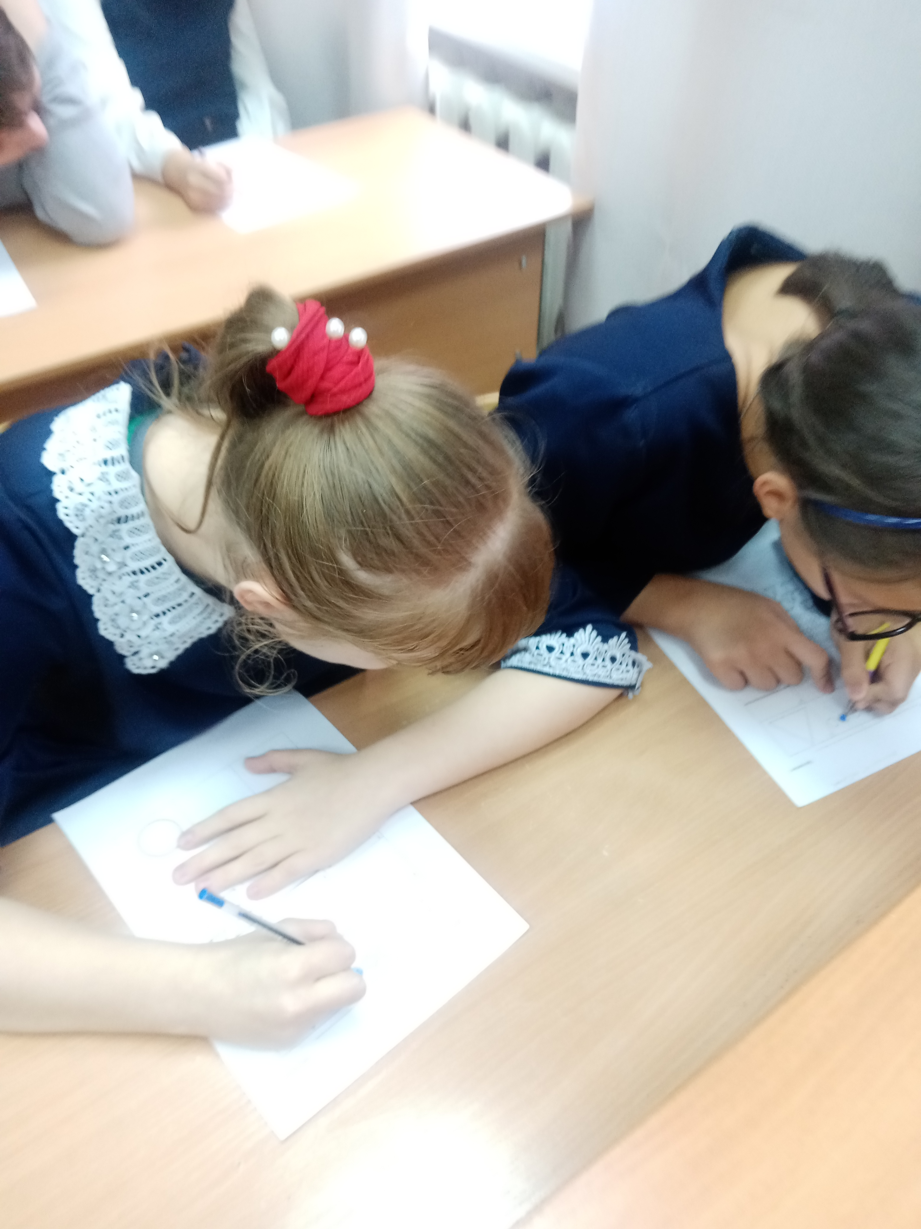
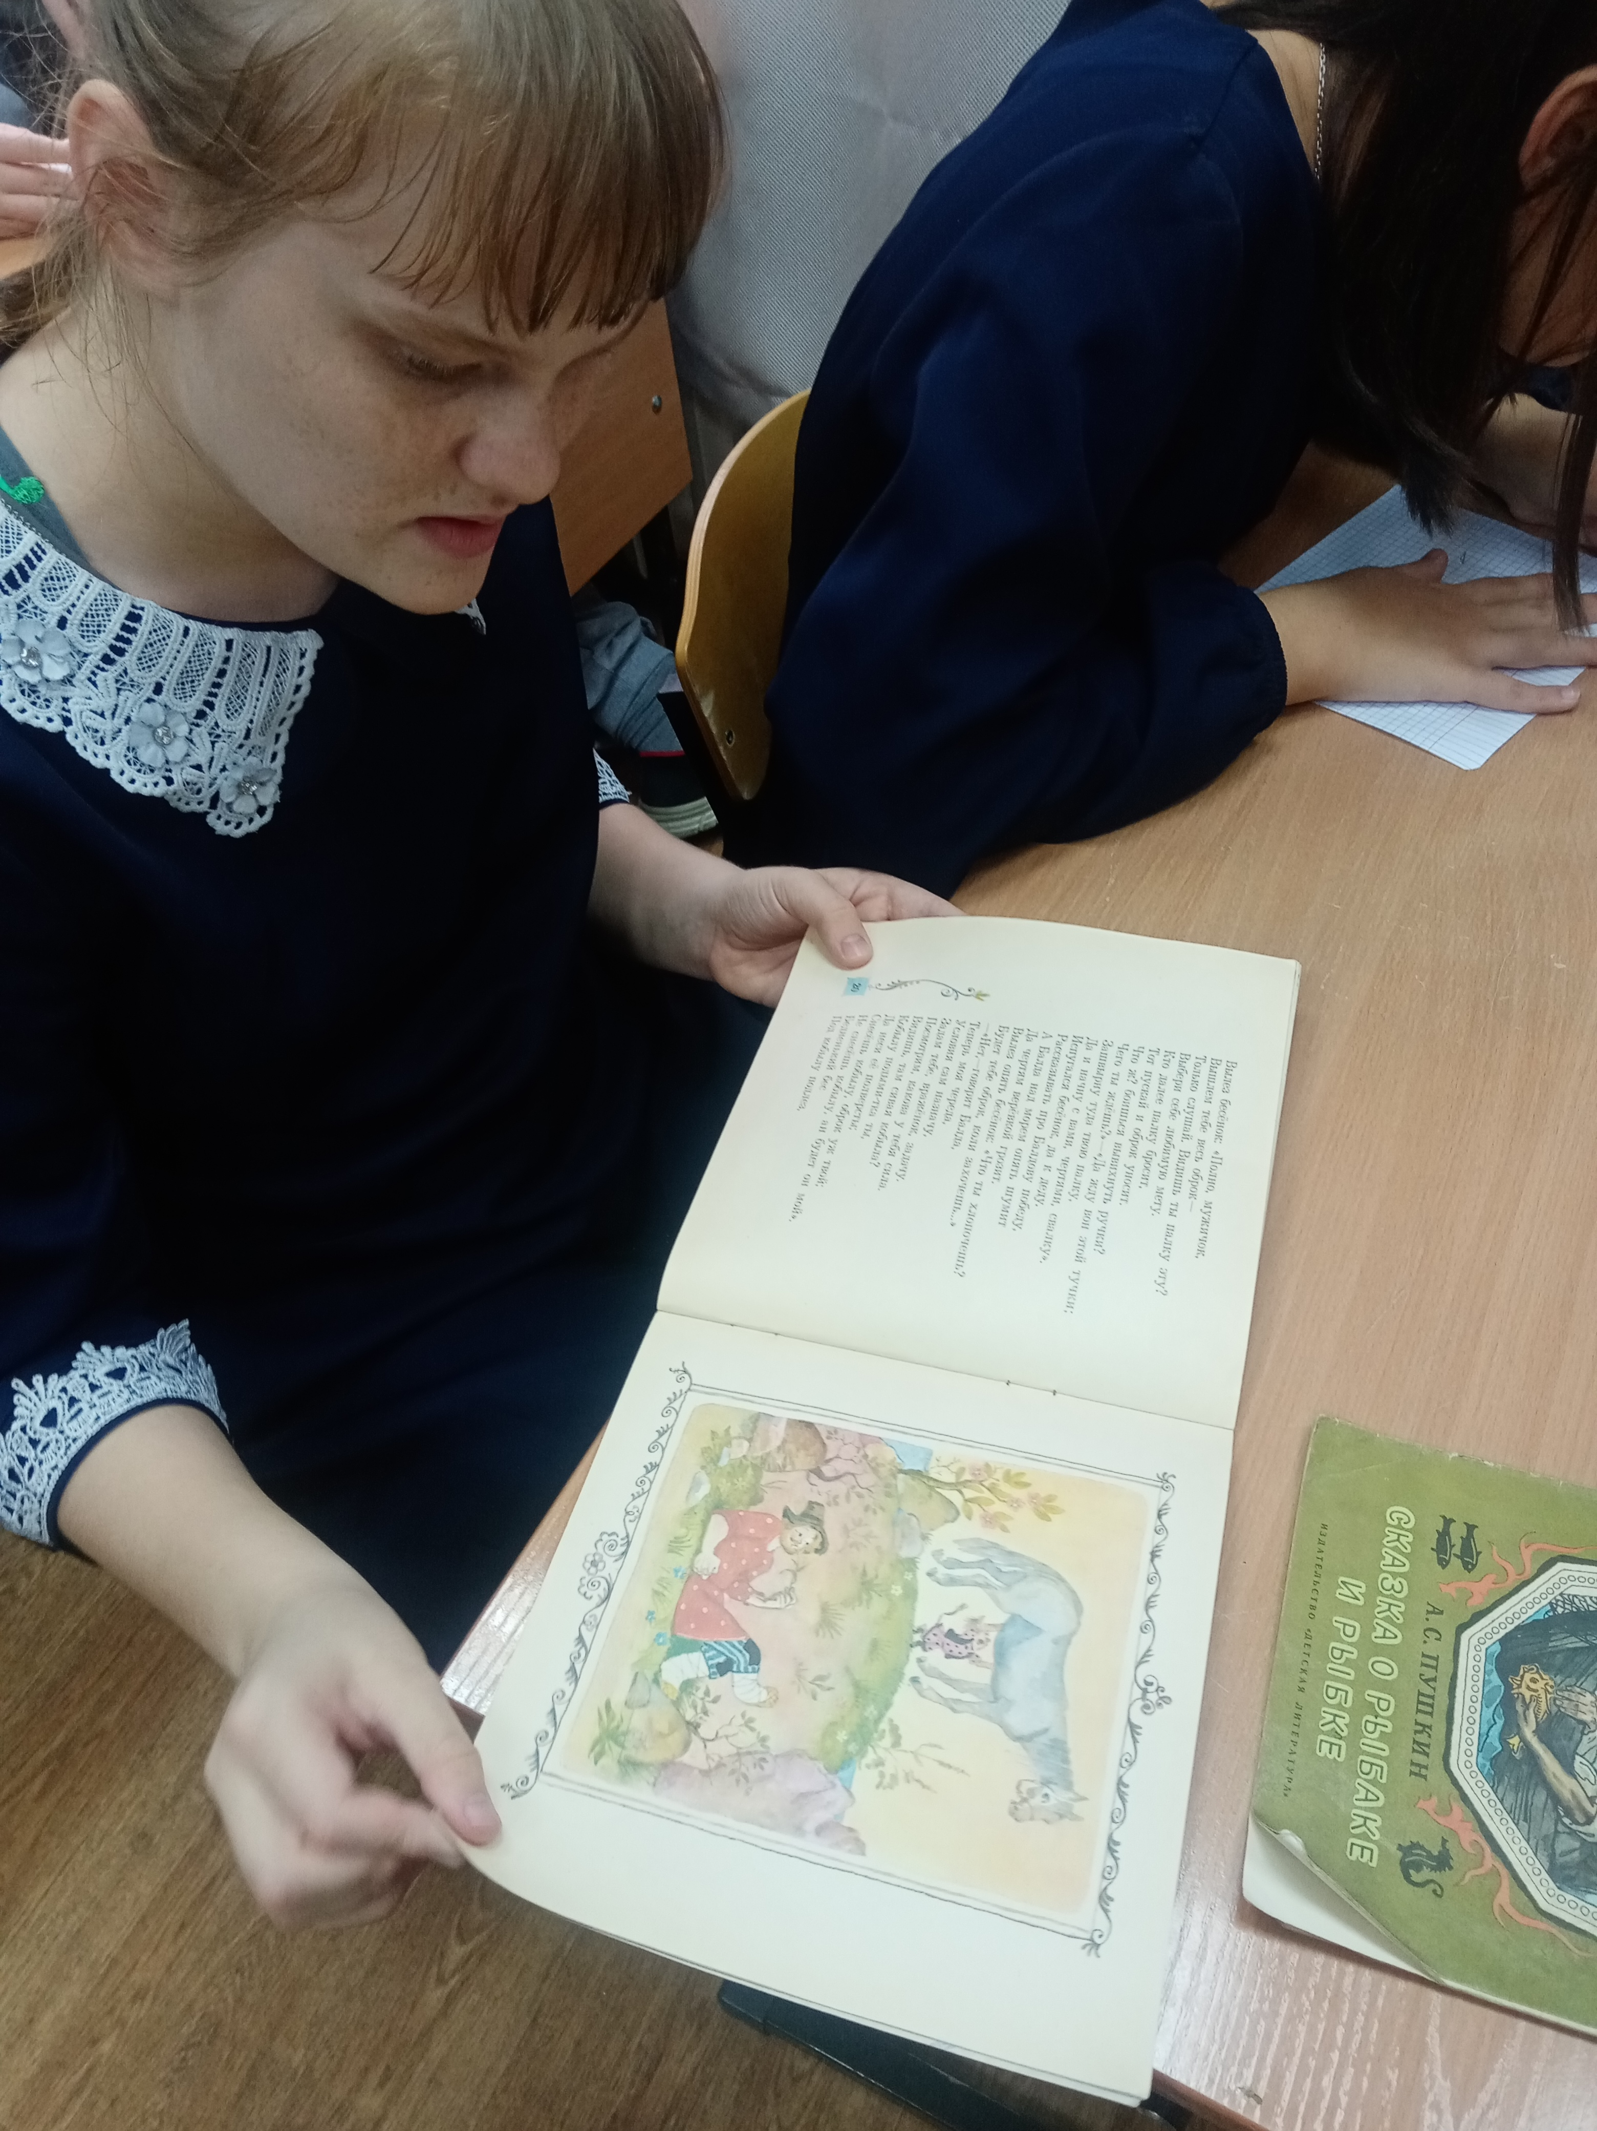
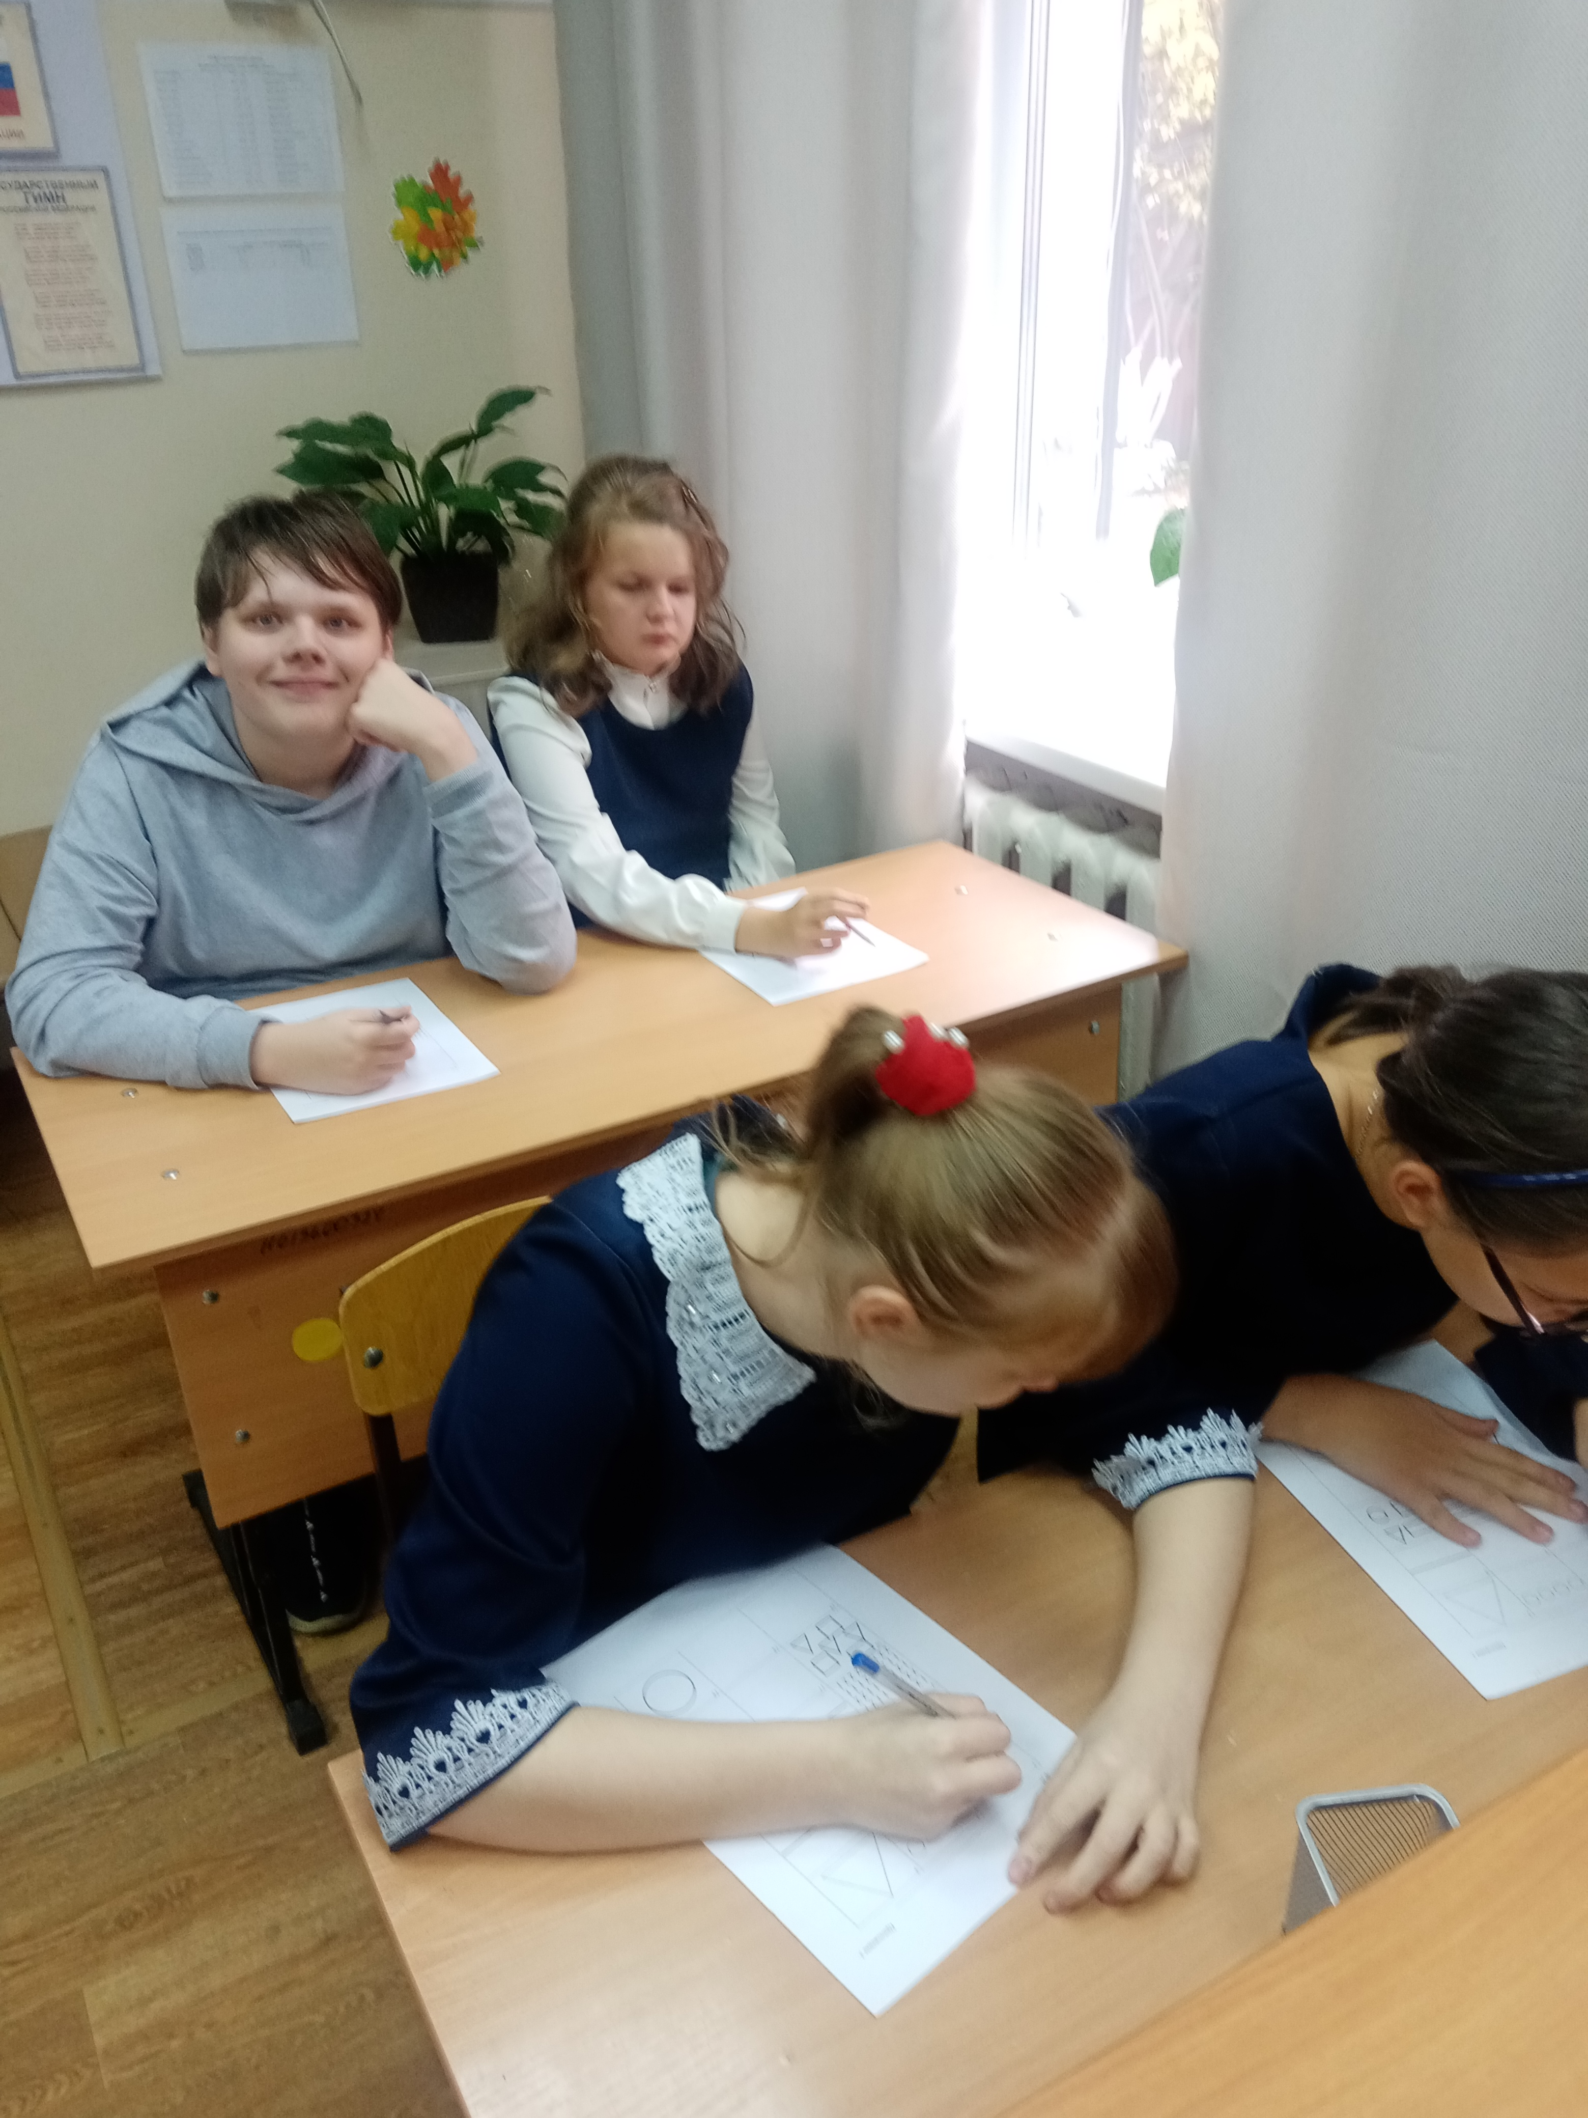
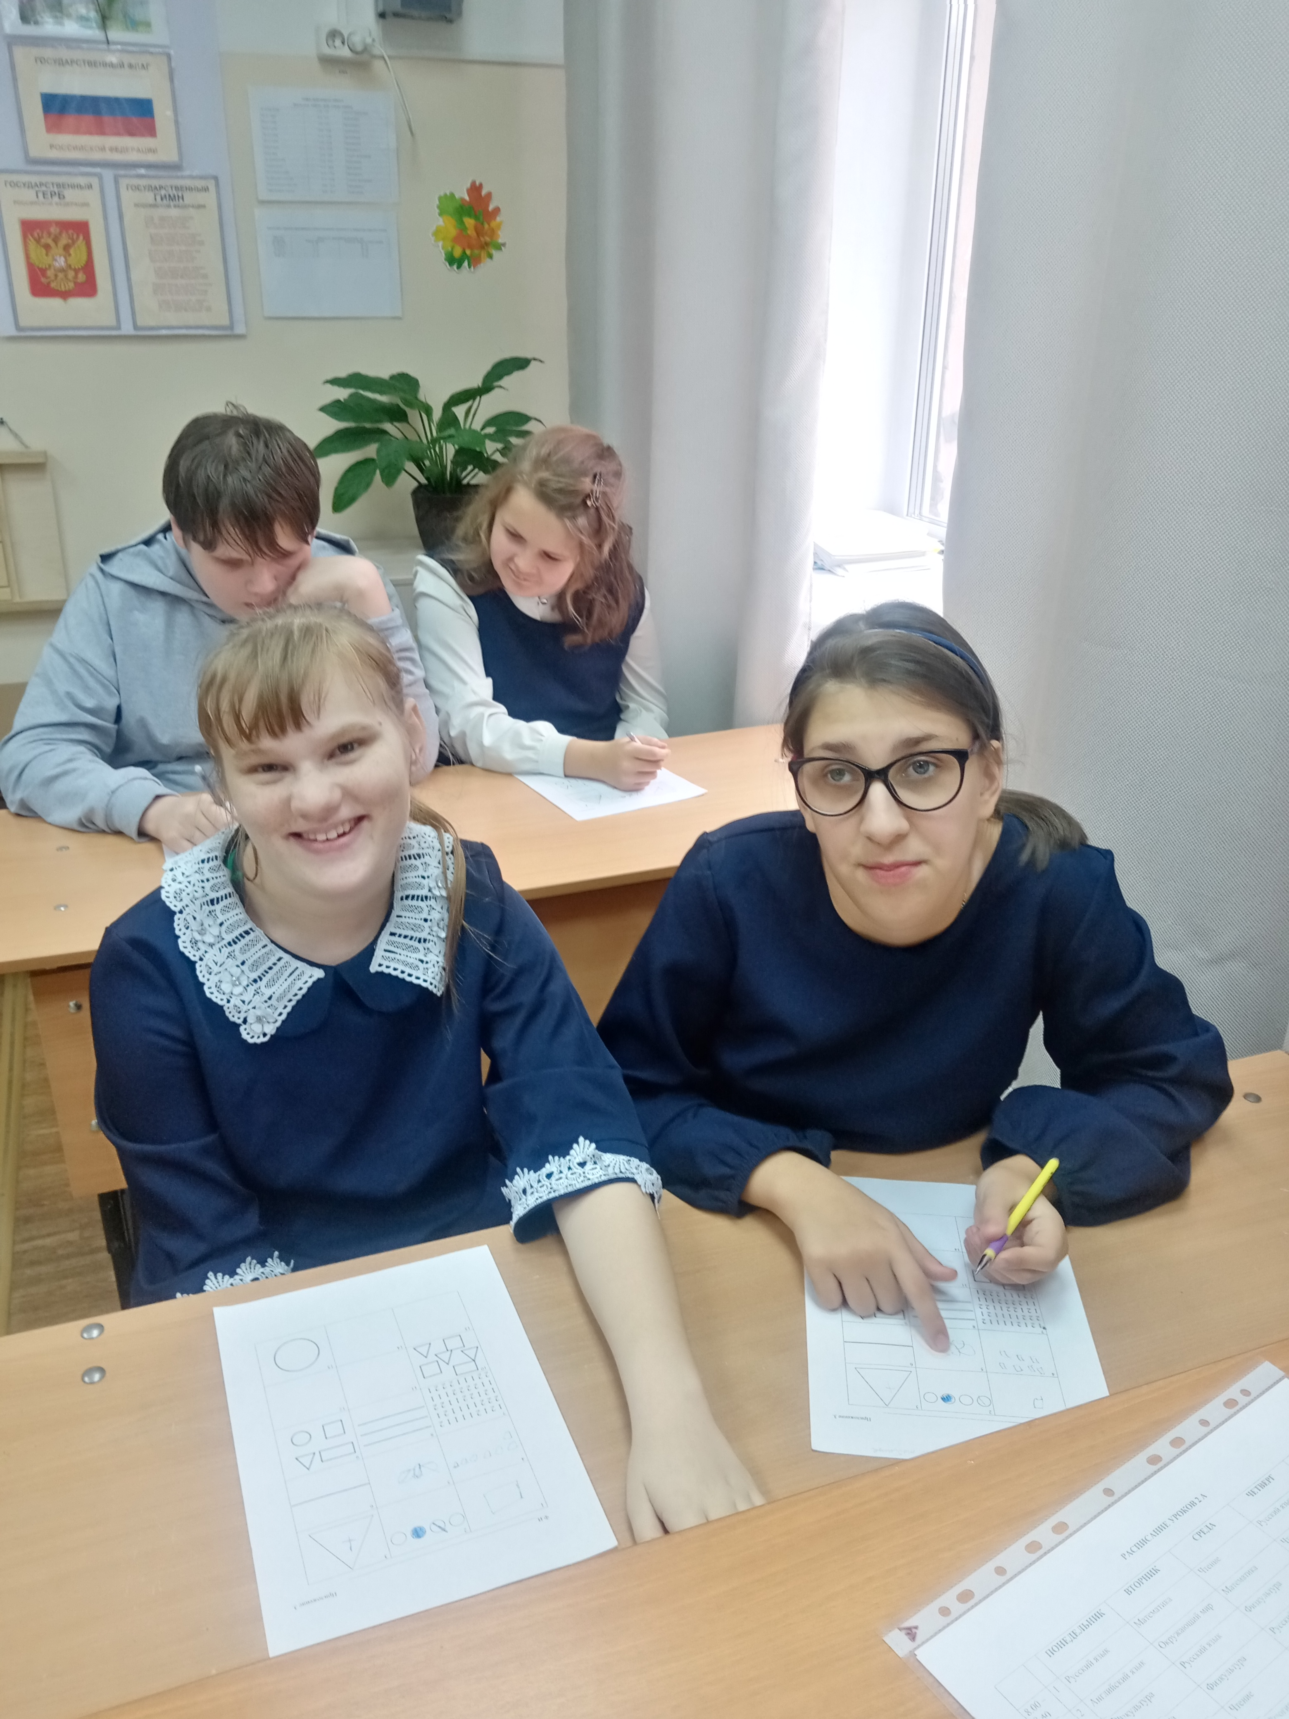
мы за работой

Slide 14
Спасибо за внимание!!!
Всем хорошего настроения!!!

